Slide 1

មជ្ឈមណ្ឌលកូរ៉េ សហ្វវែរ អេច អ ឌី
Korea Software HRD Center
Java Presentation Materials
ឣ្នកប្រឹក្សាយោបល់: បណ្ឌិត​​ គីម​ ថេខ្យុង
ឣ្នកណែនំា: លោក លាង ប៊ុនរ៉ុង
លោក លន់ សុវត្ថានា
លោក ផេង តុលា
លោក ដារ៉ា ពេញចិត្ត
www.kshrd.com.kh

Slide 2
ថ្នាក់ បាត់ដំបង
ក្រុមទី ១
ប្រធានបទ៖ មូលដ្ឋានគ្រិះរបស់ភាសា Java
សមាជិក
លោក លីម ឈុនលី
លោក មាន រស្មី
លោក ដន ធារ៉ា
លោក ហេង ​សៀកហៃ
លោក ស្រ៊ឺ ផេងគ័ង

Slide 3
មាតិកា
Java History
Java Characteristic
3. ស្វែងយល់អំពី JDK និង JRE នៅក្នុង​ Java
4. J2SE, J2EE, J2ME
5. API Documentation
6. JVM,​ ការគ្រប់គ្រង Memory

Slide 4
មាតិកា
7. ដំណើរការរបស់ Java
8. ការដំឡើងកម្មវិធី Eclipse
9. កម្មវិធីដំបូងរបស់ Java អំពី (Hello World)
10. ការប្រកាស Variable
11. Naming Rule
12. Comment

Slide 5
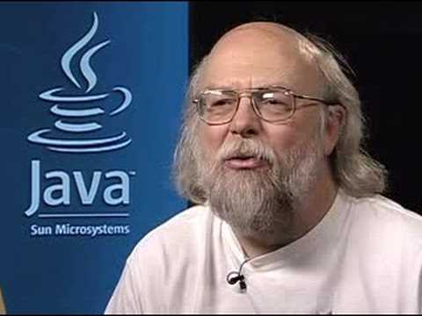
1. Autoboxing
Java ត្រូវបានបង្កើតឡើងដោយ GreenTeam ដែលបង្កើតឡើងក្នុងគោលបំណង សំរាប់ប្រើប្រាស់ក្នុងឧបករណ៍លក្ខណៈទ្រង់ទ្រាយតូច​ ដូចជា Internet Programming, mobile devices, games។
James Gosling, Mike Sheridan, and Patrick Naughton ដែលនៅក្នុងក្រុមGreen Team
បានចាប់ផ្ដើម Project ដំបូងនៅខែមិថុនាឆ្នាំ1991.។

Slide 6

1. Promotion and Casting
ដំបូងឡើយគេឲ្យឈ្មោះវាថា Green Talk បន្ទាប់មកទៀតទើបគេដាក់ឈ្មោះថ្មីឲ្យវាគឺ Oak ដែលជាសញ្ញានៃភាពខ្លាំងដែលត្រូវបានគេជ្រើសរើសជាដើមឈើជាតិ។ ក្រោយមកទៀតវាត្រូវបានប្តូរឈ្មោះថា Java ដែលជាកោះមួយនៃប្រទេស Indonesia ដែលជាកន្លែងដំបូងដែល​កាហ្វេត្រូវបានផលិត។
ក្រោយមក លោក James Gosling ក៏បានចូលរួម develop java ជាមួយ Sun microsystem។ ក្រោយមកទៀត Java​ ក៏បានក្លាយជាកម្មសិទ្ធរបស់ក្រុមហ៊ុន ​Oracle ដល់បច្ចុប្បន្ន។
[Khmer OS Battambang: 22]

Slide 7
2. Wrapper Class
Simple: ព្រោះវាបានលុបបំបាត់ចោលនូវ​លក្ខណះមិនចាំបាច់មួយចំនួនរបស់ភាសា​ C/C++។
OOP: វាមានលក្ខណះ encapsulation, inheritance, និង​ Polymorphism។
Statically Type: គ្រប់ Object ទាំងអស់មុននិងយកមកប្រើត្រូវតែប្រកាសជាមុនសិន។
Compiled & Interpreted: កម្មវិធីរបស់វាត្រូវបានបកប្រែជាទំរង់ byte-code។
Architecture Neutral and Portable :វាមានលក្ខណះមិនអាស្រ័យនឹងទម្រង់ខាងក្នុងរបស់
Computer។
Multithreaded: វាអាចអោយកម្មវិធីប្រតិបត្តិការងារបានច្រើនក្នុងពេលតែមួយ។

Slide 8
4. Operators

Slide 9
10. ប្រភពឯកសារ
http://www.tutorialspoint.com/java/java_basic_operators.htm

Slide 10
សូមអរគុណ!!!

